Slide 1
CAPSTONE Ingeniería en Informática
Nombre del Proyecto : Huellas de Esperanza
Integrantes : Javier San Martin , Italo Zapata
Profesores : Jazna Meza , Juan Pablo Mellado
Fecha : 07/09/2026

Slide 2
Descripción del Proyecto
Problemática : Actualmente en Chile existe una gran cantidad de animales que están situación de calle y muchos de los refugios que apoyan estos animales no poseen el recurso tecnológico.
Propuesta de Solución : Una plataforma digital conectada con un refugio de animales, cuyo propósito será facilitar la gestión de animales en situación de calle, apoyar sus procesos de rescate y recuperación, promover su adopción y fomentar la colaboración de la comunidad.

Slide 3
Objetivos
Objetivo General : Crear una plataforma digital que facilite la gestión y coordinación de los servicios de un refugio de animales, apoyando el rescate, recuperación y adopción de animales en situación de calle, y fomentando la colaboración de la comunidad mediante donaciones, hogares temporales, atención veterinaria y espacios de participación.
Objetivos Específicos:
Incrementar en un 30% la cantidad de animales que logren ser vinculados con un proceso de adopción durante los primeros 3 meses de funcionamiento de la plataforma.
Alcanzar al menos un 70% de seguimiento de los procesos de adopción iniciados a través de la plataforma durante los primeros 3 meses.
Lograr que al menos 30 hogares temporales se incorporen a la plataforma durante los primeros 3 meses, considerando su capacidad y disponibilidad.

Slide 4
Alcances y Limitaciones
Alcance: Incluye siete módulos: Refugio, Adopción, Donación, Hogares temporales, Foro, Veterinarias e información y Reportes El sistema se despliega mediante Docker para portabilidad
Limitaciones:
El desarrollo está acotado a 12 semanas disponibles y un equipo de 2 integrantes.
No se cuenta con acceso a un refugio real, el funcionamiento se simulará con datos representativos

Slide 5
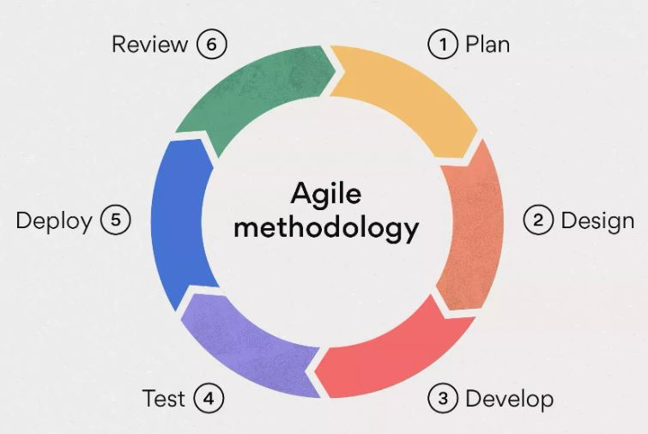
Metodología
Metodología: Scrum adaptado a un equipo de 2 integrantes,
con sprints de 1–2 semanas durante 12 semanas.
Integrante 1 – Operación del refugio
Refugio
Adopción
Información y Reportes
Integrante 2 – Apoyo y comunidad
Donaciones
Hogares Temporales
Foro
Veterinarias

Slide 6






Tecnologías
Backend
Python
Django
PostgreSQL
Frontend
Html y CSS
Javascript

Slide 7
Cronograma
Desarrollo organizado en 6 Sprints de 2 semanas
Sprint 1: requerimientos. Product Backlog, arquitectura y modelo de datos.
Sprint 2: Módulo Refugio y Módulo Donación.
Sprint 3: Módulo Adopción y Módulo Hogares Temporales.
Sprint 4: Módulo Información y Reportes, Foro y Veterinarias.
Sprint 5: Integración de Módulos y Pruebas cruzadas
Sprint 6: Pruebas finales, Despliegue y Cierre documentación

Slide 8
Comentario Final
Huellas de Esperanza busca entregar a refugios y campañas una herramienta digital simple que centralice el registro, rescate, adopción y apoyo comunitario a animales en situación de calle.
El proyecto es factible dentro de las 12 semanas de la asignatura gracias al enfoque ágil por sprints, que permite priorizar los módulos críticos y entregar valor de forma incremental.
A futuro, el modelo puede replicarse en distintos refugios y escalar a una cobertura nacional sin requerir un rediseño estructural del sistema.

